Slide 1
Der Baum
Katerina Krepak

Slide 2
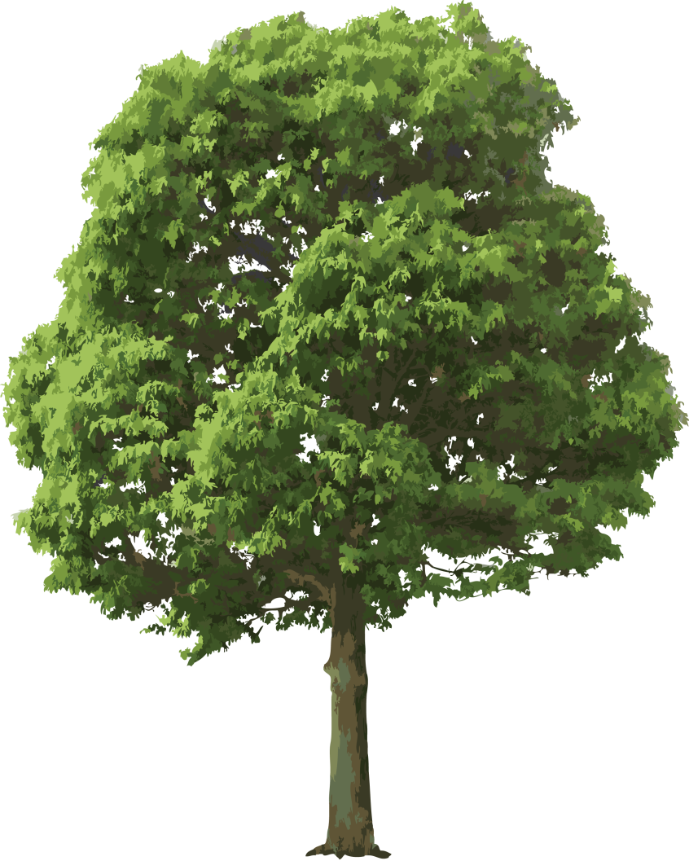
Ein Baum ist ein Holzgewächst mit einfachem Stamm und einer Krone aus beblätterten Zweigen.

Slide 3

Man unterscheidet Laub- und Nadelbäume.

Slide 4
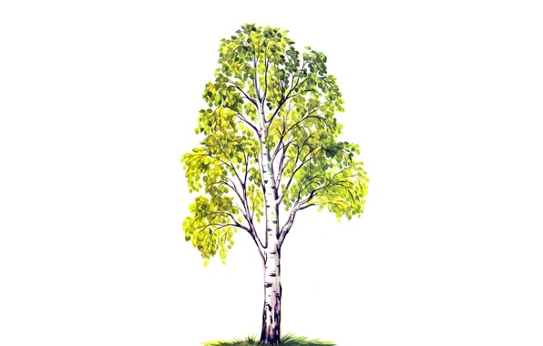
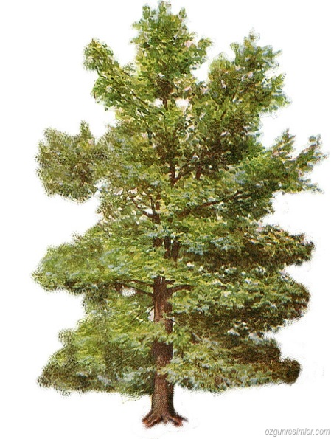
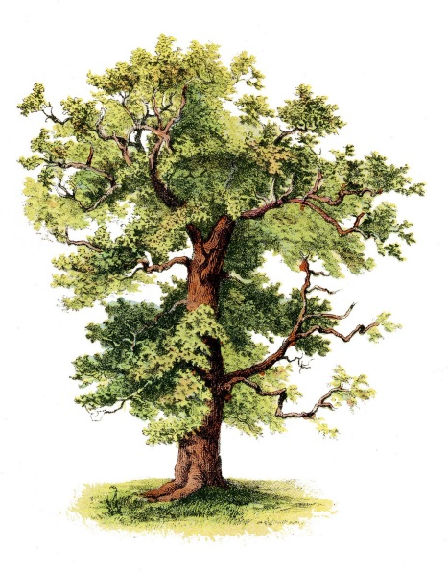
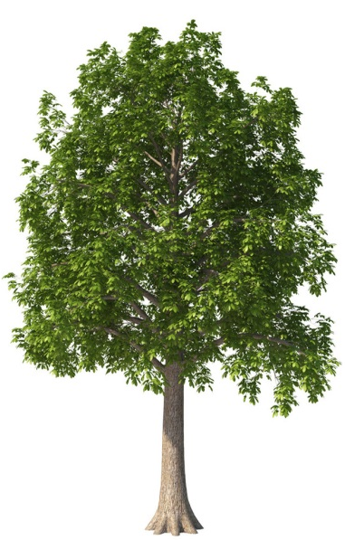
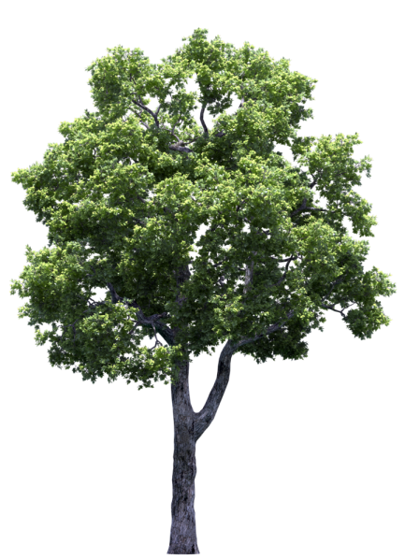
Laubbäume sind: die Birke, die Buche, die Eiche, die Kastanie, die Linde.

Slide 5
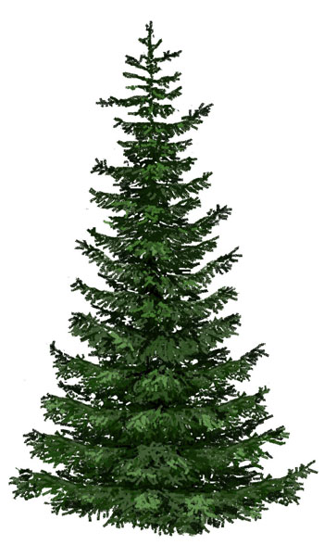
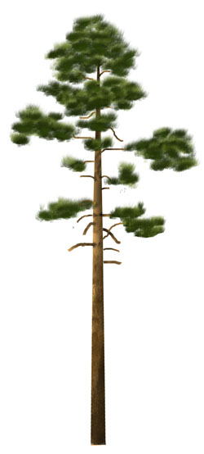
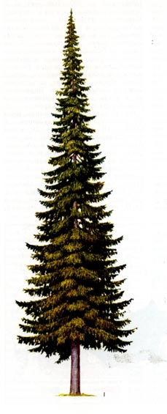
Nadelbäume sind: die Fichte, die Kiefer, die Tanne.

Slide 6
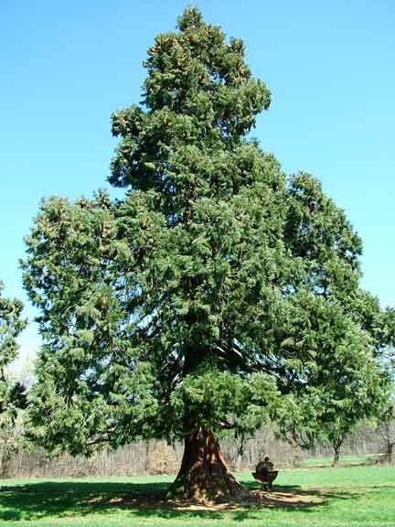
Die höchsten Bäume sind der kalifornische Mammutbaum und der australische Eukaliptusbaum.

Slide 7
Eukaliptusbäume werden bis zu 155 m hoch und bis zu 5000 Jahre alt.

Slide 8
Bäume sind wirklich unsere Freunde. Sie säubern die Luft und dämpfen die Straßengeräuschte.

Slide 9
Im Sommer freuen wir uns, wenn sie Schatten spenden.

Slide 10
So verhindern sie auch, dass sich Häuserwände zu stark aufheizen.

Slide 11
Unter Bäumen können wir spielen und träumen.

Slide 12
Bäume sind wichtige Lebensräume für viele Vögel und Insekten.
Wenn der Wind heult, bieten sie ihnen Schutz und Unterschlupf.

Slide 13
Im Frühjahr leuchten die Blüten vieler Bäume in zarten Farben.

Slide 14
Um die Bäume wachsen viele Sträucher und Kräuter.

Slide 15
Viele Leute wissen gar nicht, wie wichtig gesunde Bäume heute für uns sind.

Slide 16
Freundliche Menschen pflegen und schützen unsere treuen Freunde, die Bäume.

Slide 17
Danke!

